Slide 1

Flaveur et composition en acides gras des viandes d’agneaux issues des pâturages des hauts plateaux et des zones steppiques .
Nabila Berrighi ^{1, *} Kaddour Bouderoua¹, Gema Nieto ^{2,} Gaspar Ros²

Slide 2
Sommaire
Introduction
Problématique
Objectifs
Méthodologie
Animals
Pâturage
Técniques analytiques
Résultas
Conclusion

Slide 3
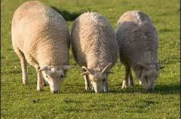
Introduction
In Algeria, sheep farming is one of the most traditional agricultural activities and occupies a very important place in domain of animal production, and is the first red meat provider. According to the Agriculture Ministry, sheep workforce was estimated at 22 millions tips, in 2015 grazing in arid regions consisting steppe covers 12 million hectares. Thus, because of its importance, it plays a essential function in the rural economy and is actively involved in the production of red meats(Harkat and Lafri, 2007).

Slide 4
Problématique
Nutrition des animaux soumis à l’herbe des pâturages
Valoriser les pâturages Algériens à travers la labellisation de la viande d’agneau
Recherche de territoire approprié

Slide 5
Objectifs
Caractériser le territoire lors du suivi d’élevage
Définir la croissance et la productivité des agneaux selon la disponibilité alimentaire en plein Printemps.
Mesure l’impact de l’herbe sur le profil en acide gras et la flaveur de la viande ovine.
Appréciation des teneurs en arômes des viandes ovines issus de steppe et des hauts-plateaux.
(Gema Nieto at the laboratoire of Reaserch Group of Human Nutrition and Food Science ( E098-02) of the Uiversity of Murcia in the area of Chemistry filds of meat and meat products)

Slide 6
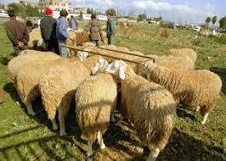
Méthodologie
3-Materiels

Slide 7
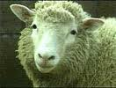
3.1 Animaux et alimentatin
20 agneaux Rêmbi
7 mois
32.2 ± 2.38 kg
Début Mars - fin Juin 2014
Steppe (Tiaret) (n=10)
Hauts plateaux (Djelfa) (n=10)
85% Pâturage + 15% foin
70% Pâturage + 30% concentré
92 jours abattage

Slide 8
Quelques especes nourris par l’agneau
Armoise (Artemisia herba-alba Asso)
Alfa (Stipa tenacissima)
Sparta (Lygeum spartum)
Quercion ilicis
Lolium perenne L
Astragalussem pervirens
Artemisia campestris
Laserpitium latifolium
Pometia pinnata
Potamogeton alpinus
Eruca sativa
Bistorta officinalis
Arthrophytum scoparium

Slide 9
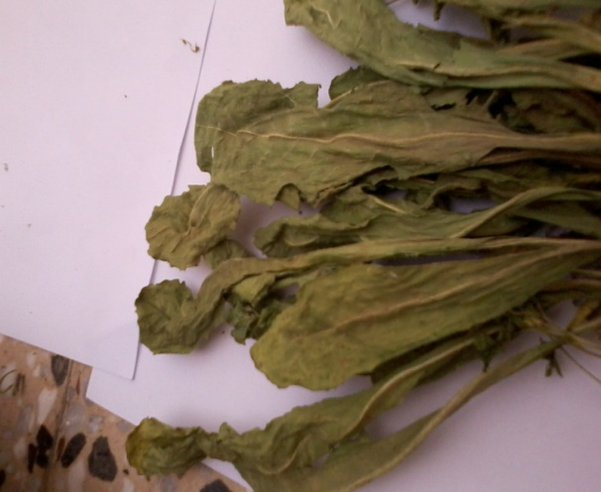
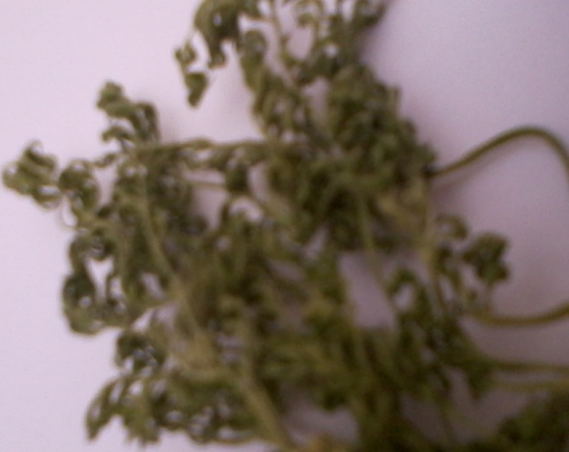
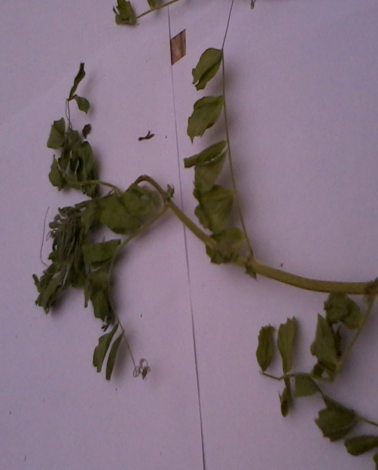
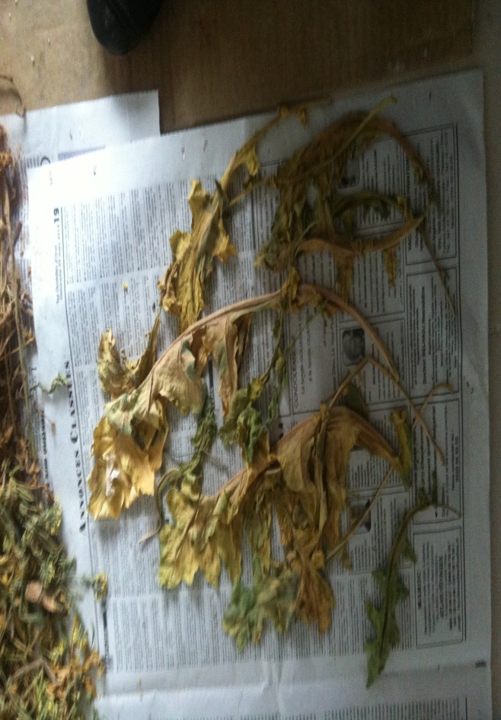
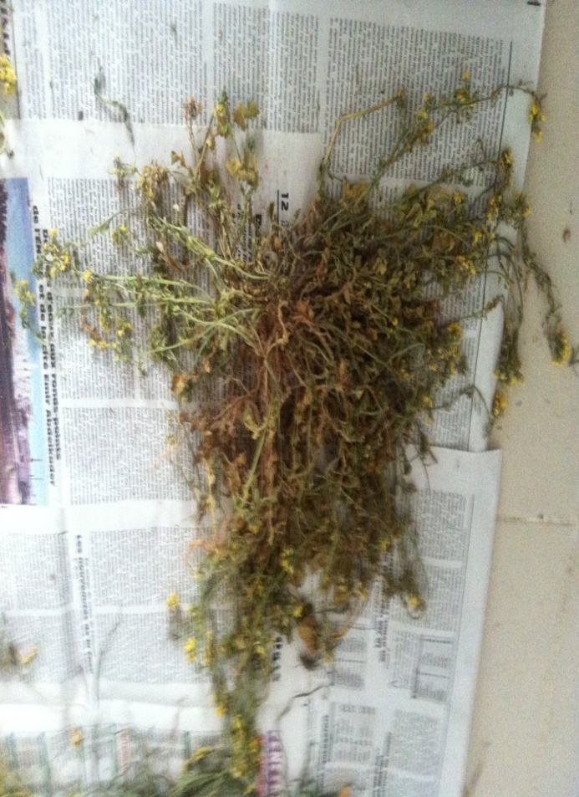
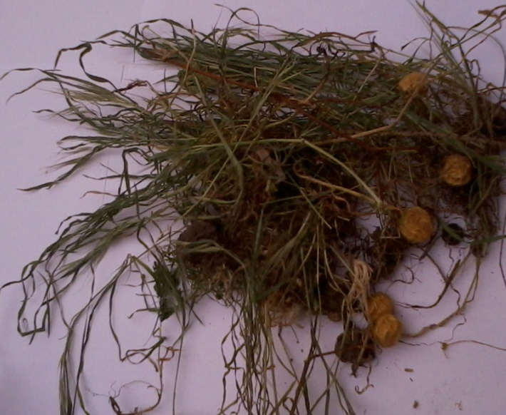
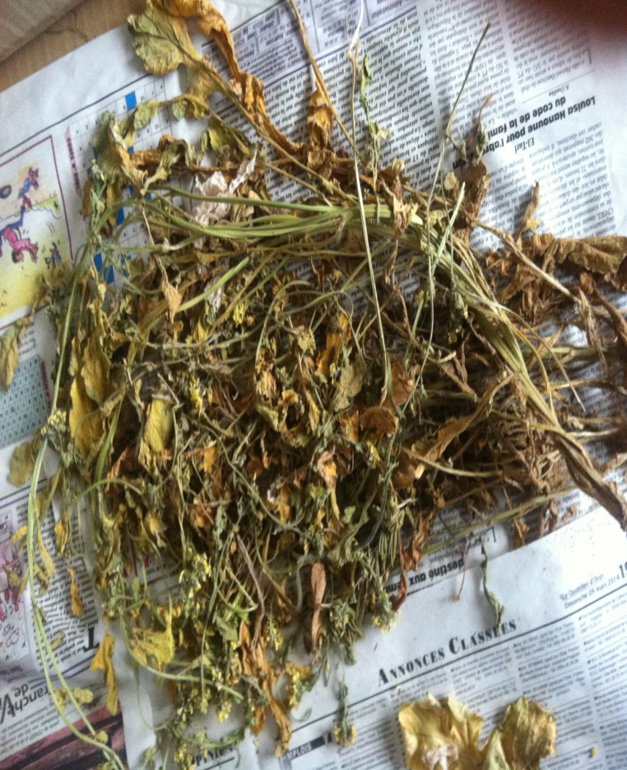

Slide 10
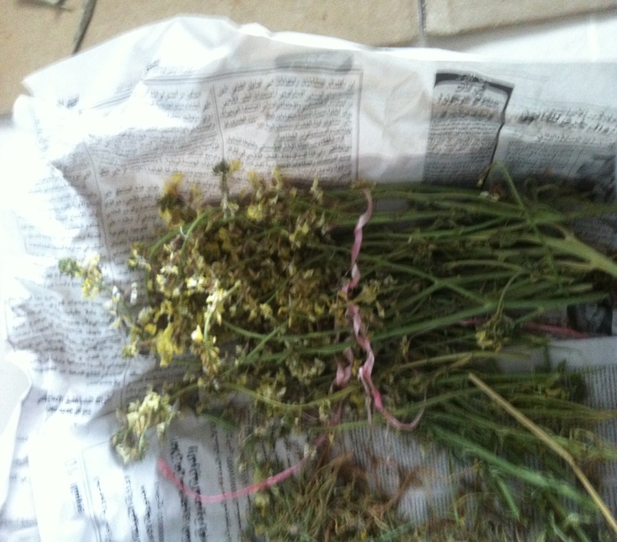
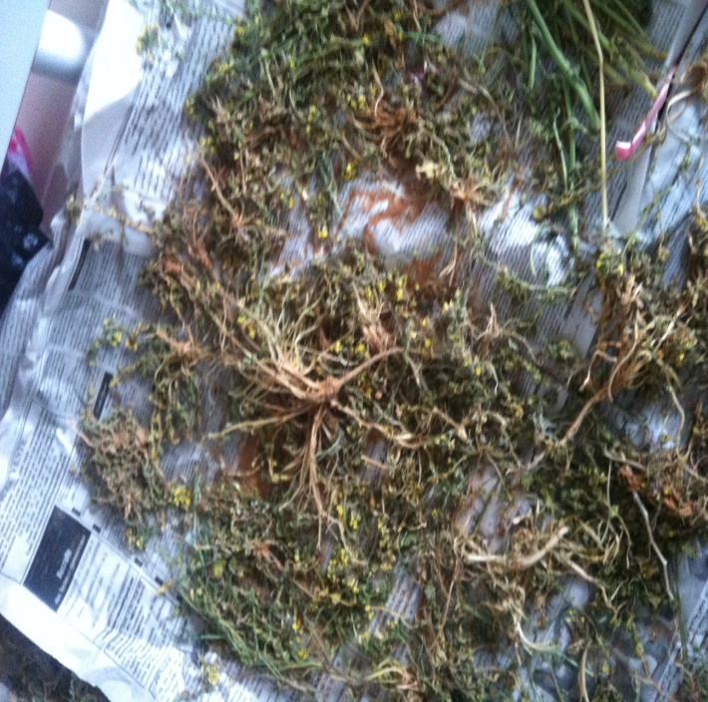
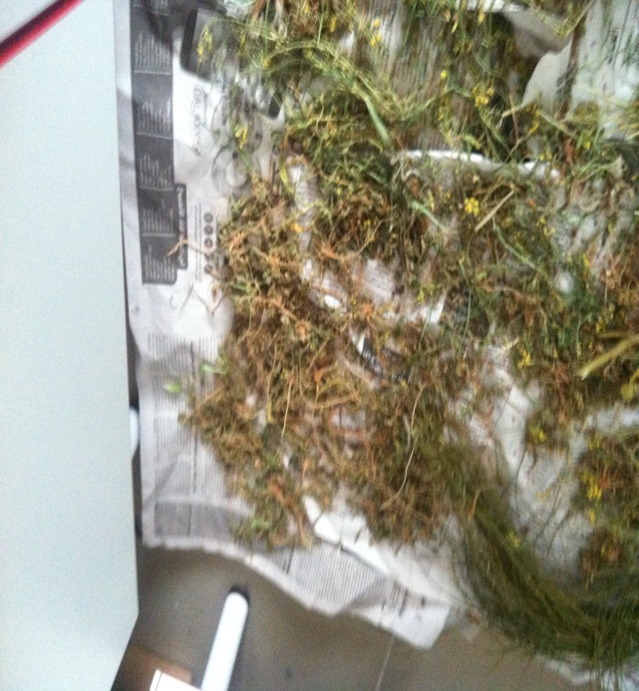
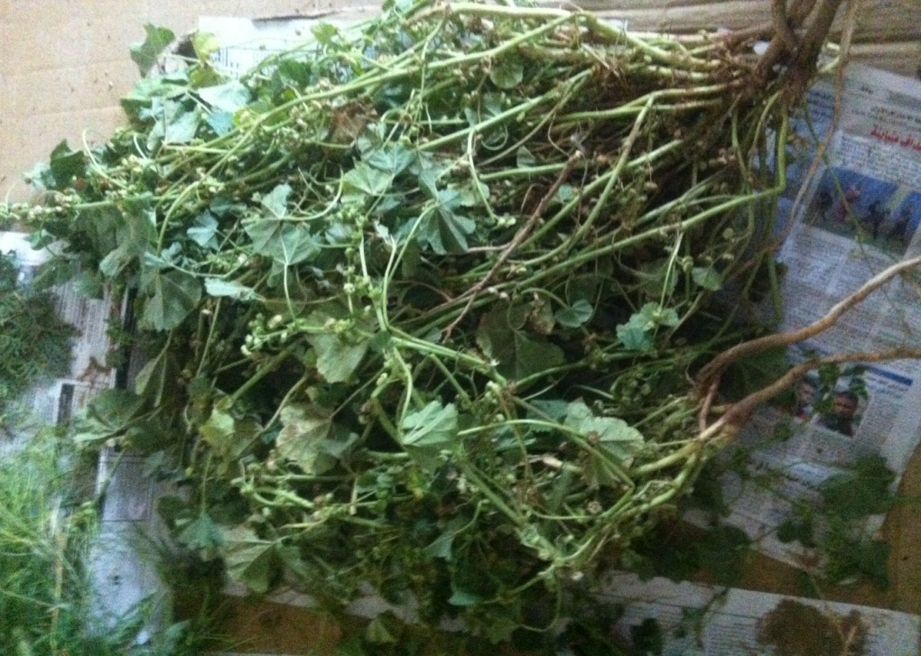
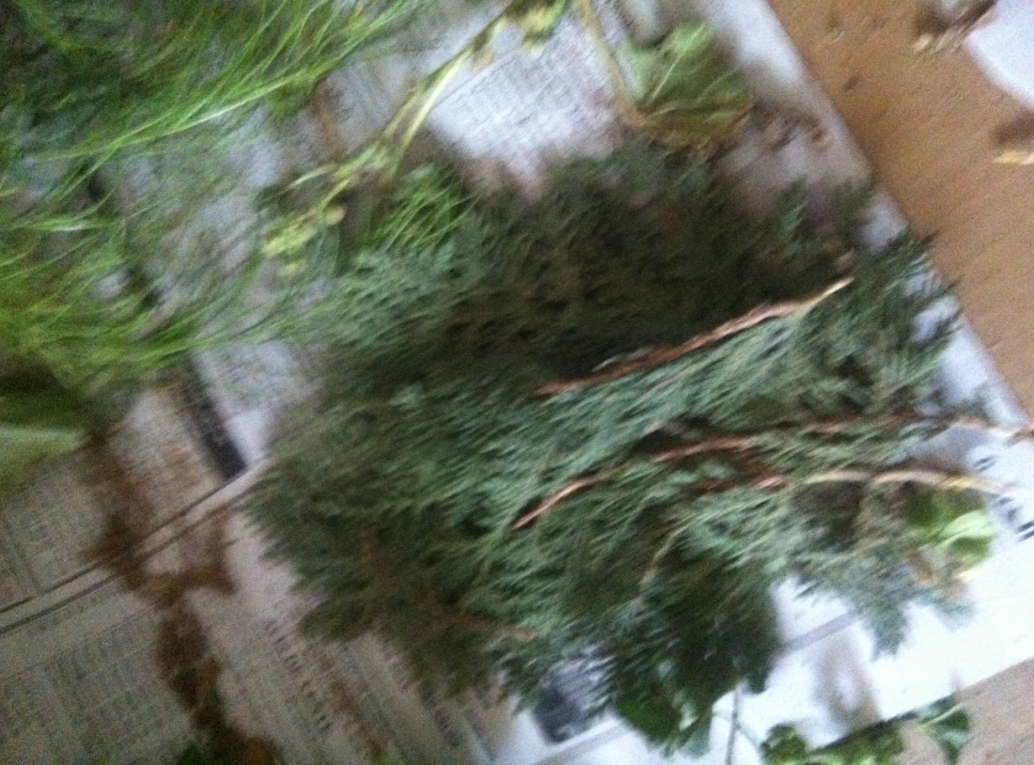
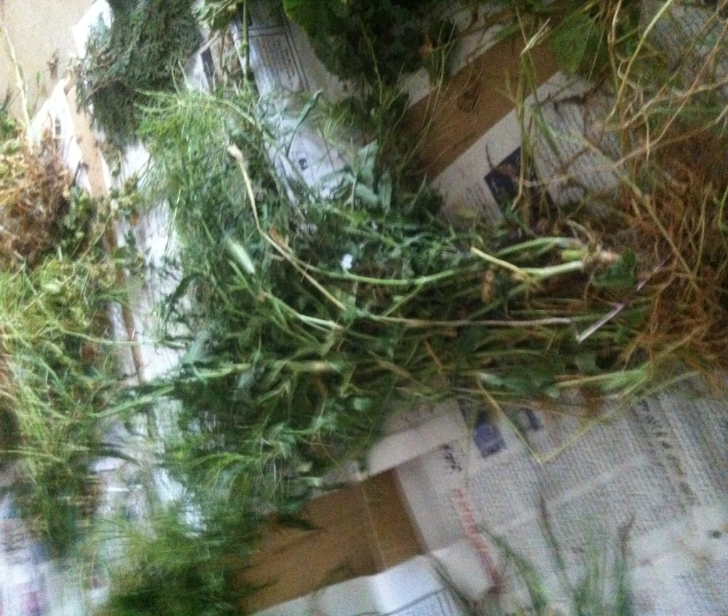

Slide 11
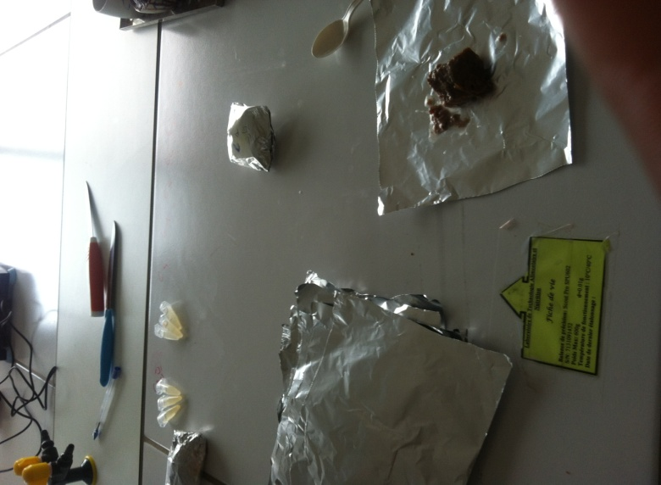
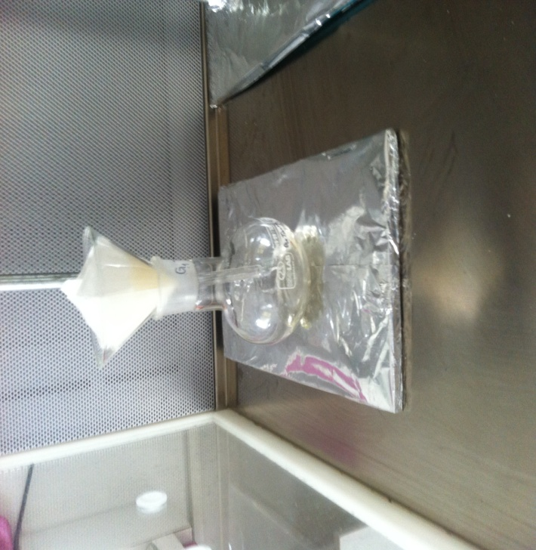
Les techniques analytiques
a) Profil en acides gras
b) Flaveur

Slide 12
Lipides totaux et acides gras composition des Longissimus dorsi (en % d’AG identifié)

Slide 13
Resultats de la flaveur
Âromes | Odeur | Côtes Tiaret | Côtes Djelfa | Effet région
Hexanal | de vert | 04.57±1.48 | 08.92±1.48 | p<0.01
2-methyl-3-furanthiol | Viande bouillante | 07.45±1.89 | 08.88±2.80 | p<0.01
Nonanol | Citrus | 01.02±0.59 | 02.09±0.59 | p<0.05
Thiourea (thioamide) | Sulfireuse | 19.68±2.79 | 27.23±2.79 | p<0.01

Slide 15
Conclusion
The meat of of Rembi lambs grazing on two pasture types (high land, steppe) contains high n-3 fatty acid and PUFA proportions being beneﬁcial for human health. Fatty acids proﬁle from the Longissimus muscle is more affected by pasture type in Tiaret compared to Djelfa region.
The results have established clear differences between steppe and high land. The volatile compounds generated from the Maillard reaction and lipid oxidation including : 2-methyl-3-furanthiol, methionol, 2,4,5-trimethylthiazole, nonanol, p-cresol, hexanal are obviously the major sources of lamb flavour.

Slide 16

Merci pour votre aimable attention

